Slide 1

BEZPEČNOSŤ NA INTERNETE
Prečo je toto dôležité?
Ochrana Firewall
Ochrana VPN
OBSAH TEJTO PREZENTÁCIE
vonkajšia aj vnútorná
Michal halagačka

Slide 2
OBSAH TEJTO PREZENTÁCIE
Prečo je toto dôležité?
Ochrana Firewall
Ochrana VPN

Slide 3
Prečo je toto dôležité?
Firewall
VPN
Internet je plný nebezpečenstiev. Pomaly každý má osobné údaje niekde uložené na internete, či ich tam mať chceme a či nie, ale málo z nás si uvedomuje spôsoby, ktorými sú chránené pred hackermi a ďalšími nežiadanými osobami. Spôsoby ochrany dokážeme kategorizovať na vonkajšie (VPN) a vnútorné (Firewall).
Druhy ochrany
Vnútorná - Firewall
Vonkajšia - VPN

Slide 4
Rozdelenie ochrany
Firewall
VPN
Druhy ochrany
Vnútorná - Firewall
Vonkajšia - VPN
Vnútorná - Firewall

Slide 5
Hardware Firewall
Fyzicky oddelené zariadenia, ktoré filtrujú prevádzku medzi vašou sieťou a internetom.
Druhy Firewallov
Firewall
VPN
Software Firewall
Vnútorná ochrana
Programy nainštalované na jednotlivých zariadeniach, ktoré poskytujú ďalšiu vrstvu zabezpečenia monitorovaním prevádzky na úrovni zariadenia.

Slide 6
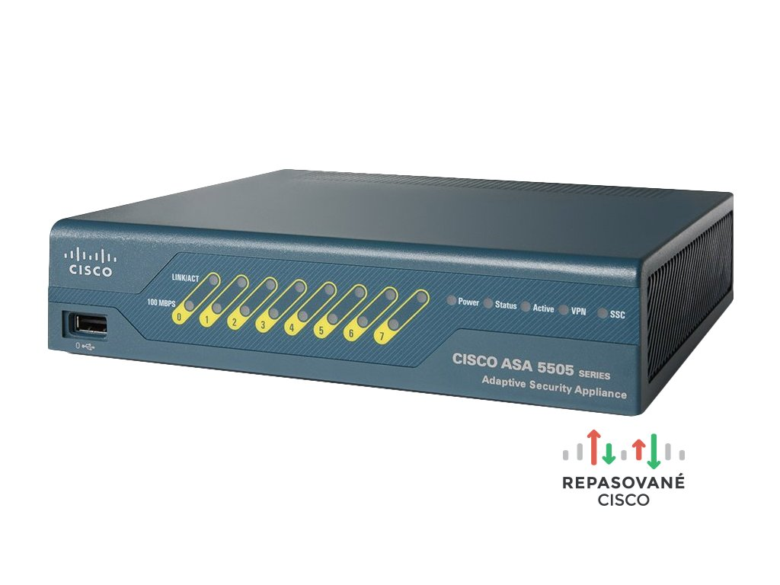
Ako funguje Firewall?
Firewally na filtrovanie paketov: Kontrolujú dátové pakety, porovnávajú ich charakteristiky s preddefinovanými pravidlami, aby povolili alebo zakázali ich prechod cez sieť. Pracujú na sieťových a transportných vrstvách modelu OSI.
Druhy Firewallov
Firewall
VPN
Hardware Firewall
Vnútorná ochrana
Fyzicky oddelené zariadenia, ktoré filtrujú prevádzku medzi vašou sieťou a internetom.
Software Firewall
Programy nainštalované na jednotlivých zariadeniach, ktoré poskytujú ďalšiu vrstvu zabezpečenia monitorovaním prevádzky na úrovni zariadenia.
Programy nainštalované na jednotlivých zariadeniach, ktoré poskytujú ďalšiu vrstvu zabezpečenia monitorovaním prevádzky na úrovni zariadenia.

Slide 7
Funkcie Firewallov
Firewall
VPN
Ako funguje Firewall?
Firewally na filtrovanie paketov: Kontrolujú dátové pakety, porovnávajú ich charakteristiky s preddefinovanými pravidlami, aby povolili alebo zakázali ich prechod cez sieť. Pracujú na sieťových a transportných vrstvách modelu OSI.
Firewally so stavovou kontrolou (Firewally s dynamickým filtrovaním paketov): sledujú stav pripojení a analyzujú prichádzajúce pakety v rámci ich kontextu, čím ponúkajú pokročilejšie zabezpečenie v porovnaní s firewallmi na filtrovanie paketov, ktoré vyhodnocujú pakety jednotlivo.
Vnútorná ochrana
Hardware Firewall
Fyzicky oddelené zariadenia, ktoré filtrujú prevádzku medzi vašou sieťou a internetom.

Slide 8
Funkcie Firewallov
Firewall
VPN
Ako funguje Firewall?
Firewally so stavovou kontrolou (Firewally s dynamickým filtrovaním paketov): sledujú stav pripojení a analyzujú prichádzajúce pakety v rámci ich kontextu, čím ponúkajú pokročilejšie zabezpečenie v porovnaní s firewallmi na filtrovanie paketov, ktoré vyhodnocujú pakety jednotlivo.
Vnútorná ochrana
Firewally na filtrovanie paketov: Kontrolujú dátové pakety, porovnávajú ich charakteristiky s preddefinovanými pravidlami, aby povolili alebo zakázali ich prechod cez sieť. Pracujú na sieťových a transportných vrstvách modelu OSI.

